Slide 1
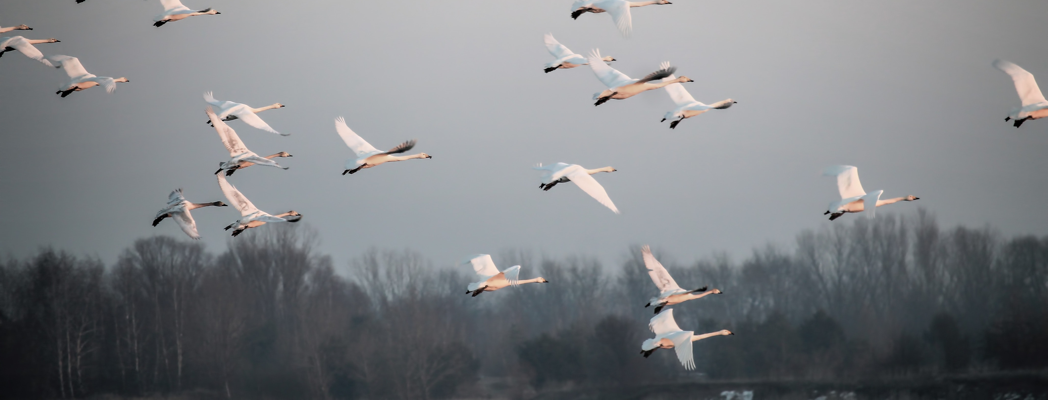
游戏智能体的移动
The Movement of the Intelligent Body in the Game
——俞奇能

Slide 2
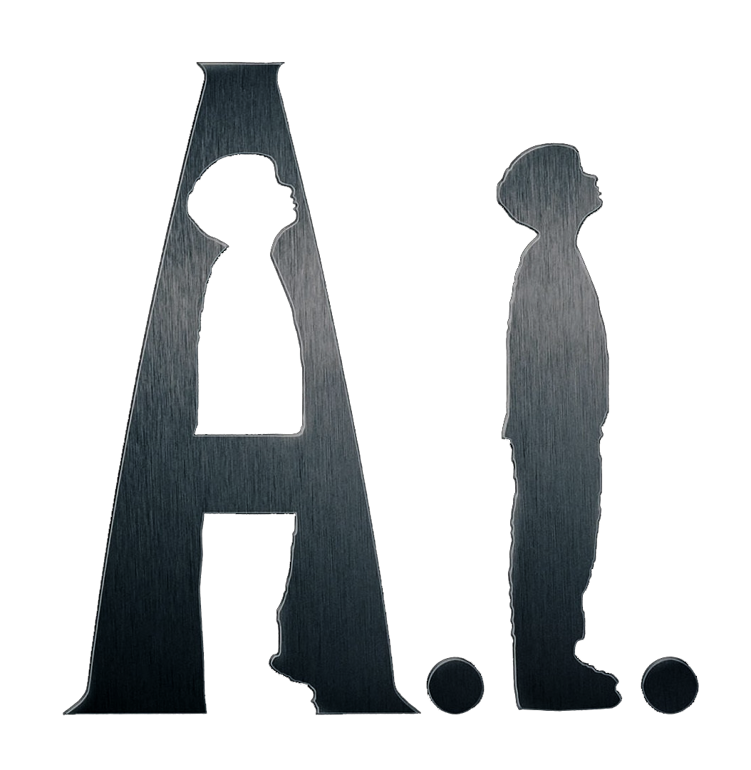
目录
基本定义
运动模型
移动行为
优化方法

Slide 3
基本定义
游戏中的人工智能指拥有决策能力的智能体，会对环境的改变作出相应的决策。其中，移动是智能体最基本也是最通用的行为。
游戏智能体的移动可以分为三个环节：
行为选择：该部分负责选定目标、制定计划。它来告诉我们“到这来”和“做好A、B，然后做C”。
操控：该环节负责计算运动数据，根据选择的行为计算得到一个操控力或速度，它决定智能体往哪儿移动。
移动：主要表现智能体运动的机械因素，即控制智能体的移动方式。比如，人和汽车有不同的移动方式，虽然他们具有同样的意向，受到相同的操控力，但是最终的移动表现是完全不同的。

Slide 4
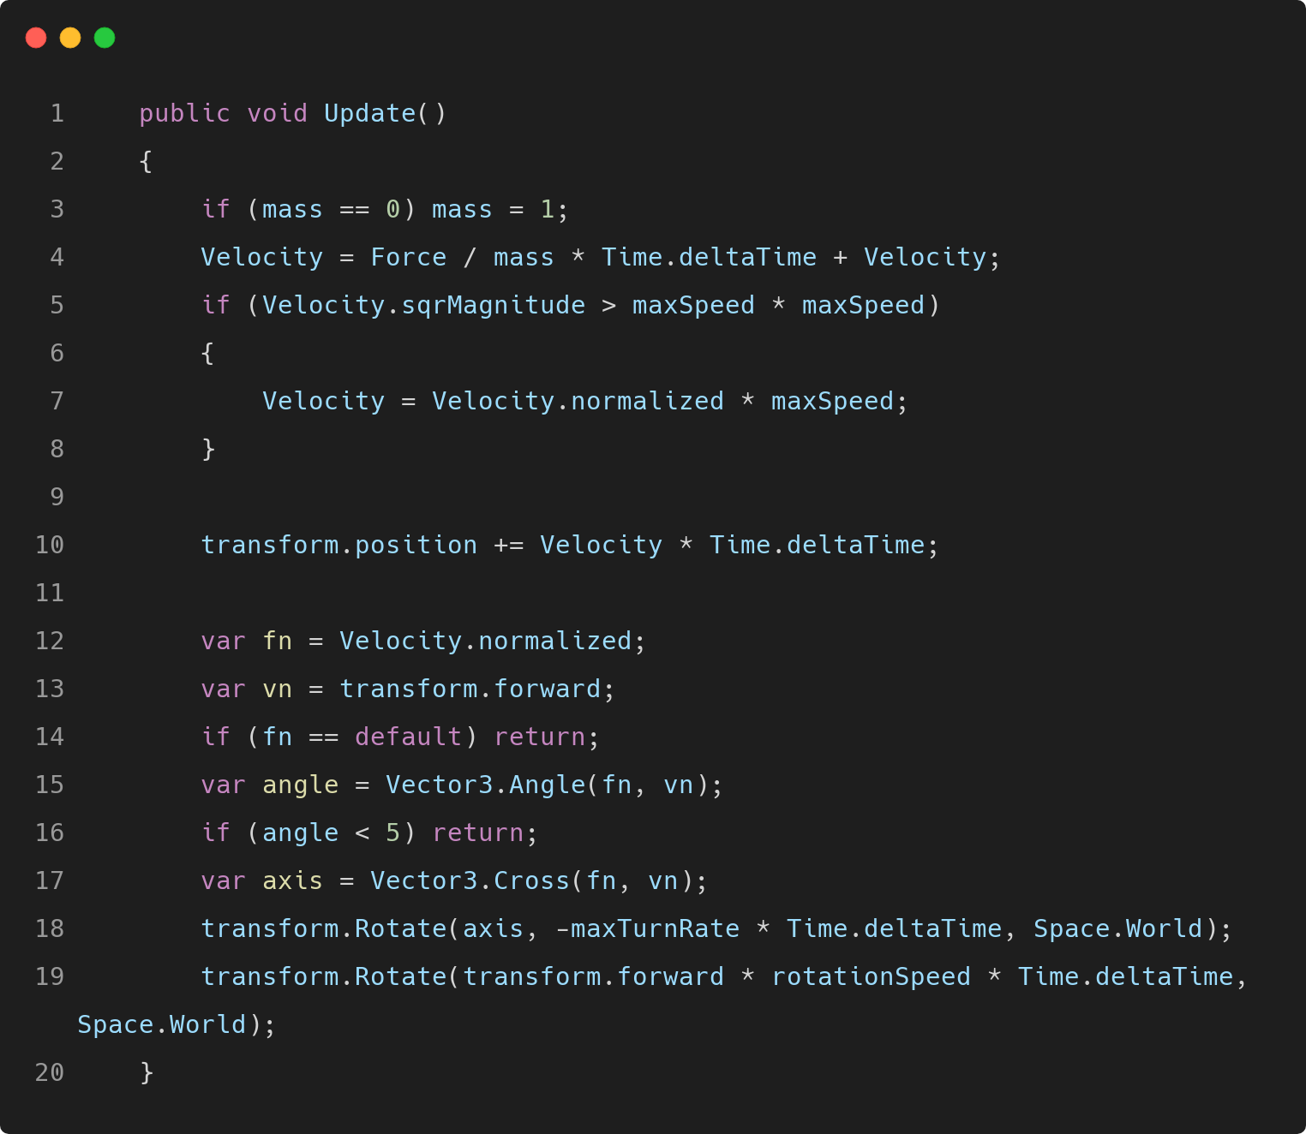
运动模型
在开始之前首先建立一个最基本的移动智能体的模型，即确定下移动的环节。通常一个移动的智能体具有以下属性：
位置：position
方向：rotation
质量：mass
速度：velocity
操控力：force
最大速度：maxSpeed
最大操控力：maxForce
最大转动速率：maxTurnRate

Slide 5
移动行为
移动行为大致可以分为个体移动行为和群体移动行为。
个体移动行为
Seek（靠近）
Flee（远离）
Arrive（抵达）
Wander（徘徊）
…
群体移动行为
Separation（分离）
Alignment（队列）
Cohesion（聚集）
Flocking（群集）
…
操控力 = 预期速度 - 当前速度

Slide 6
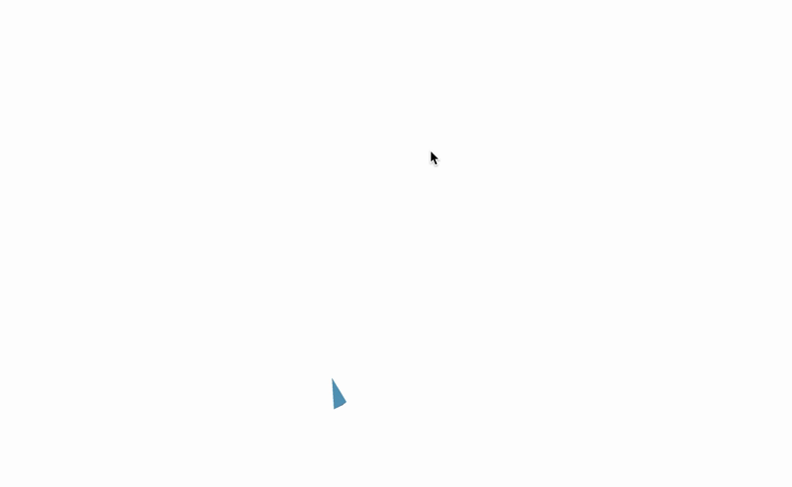
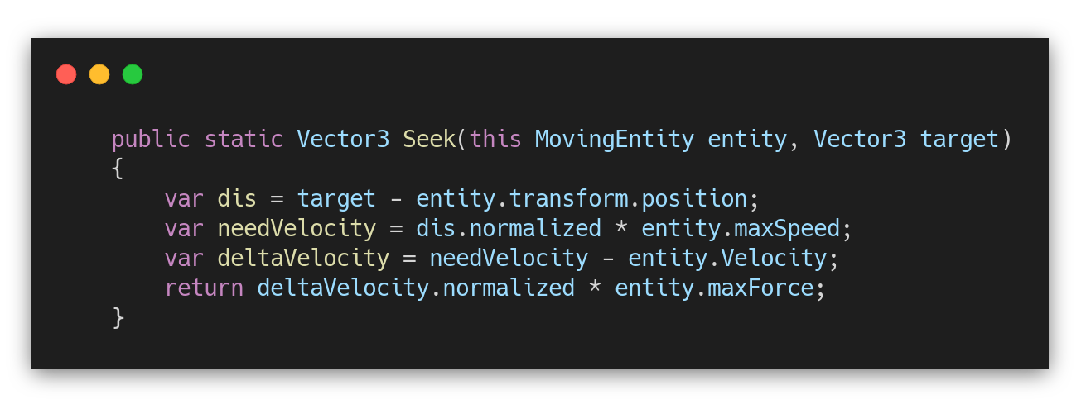
靠近-Seek
预期速度：这个速度为智能体在理想状态下到达目标位置所需的速度，方向为智能体到目标位置的向量，大小为最大速度。
所需操控力：方向为 (预期速度-当前速度)，大小为最大操控力大小。
当前速度
预期速度
所需操控力方向

Slide 7
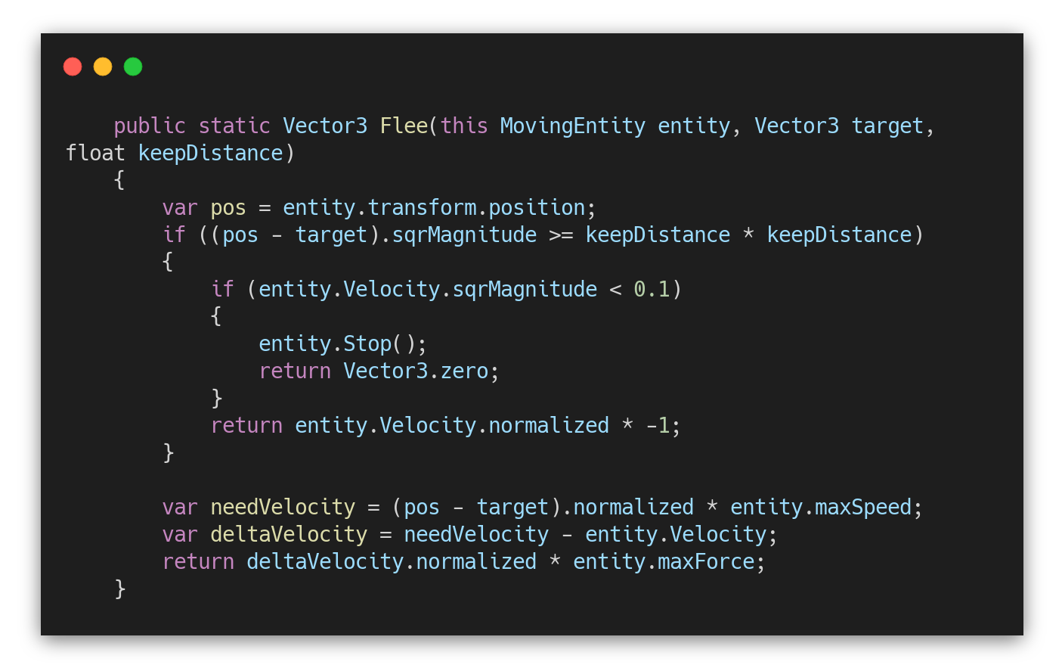
远离-Flee
预期速度：与Seek正好相反。
可以加入条件，如当目标进入到一定范围内才产生远离的操控力。

Slide 8
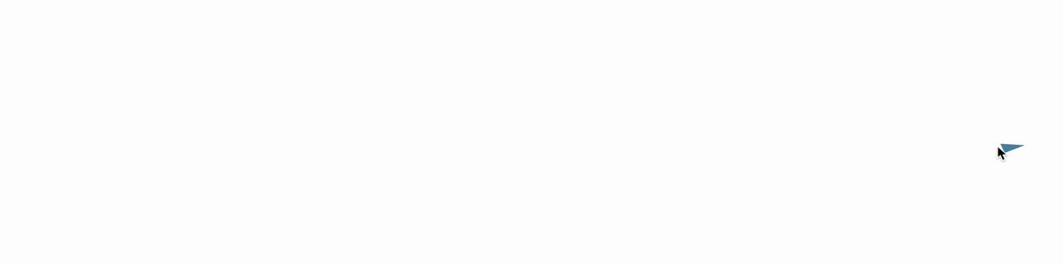
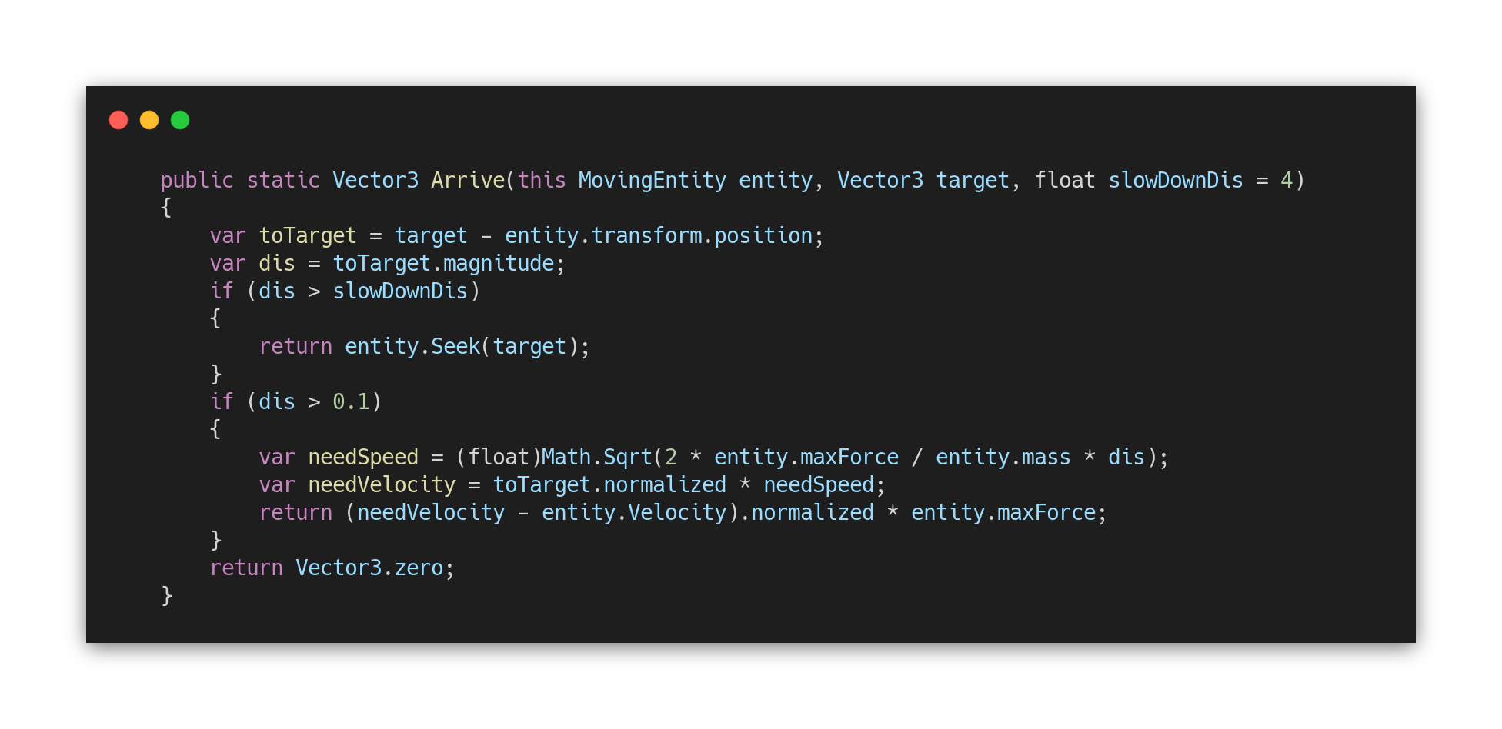
到达-Arrive
与Seek不同，Arrive可以实现减速并停在目标位置。当与目标距离大于阈值时算法与Seek相同，当距离小于阈值时需要进行减速。
进入阈值时的预期速度：方向为智能体到目标位置的向量，大小与距离的1/2次幂成正比。
所需操控力：方向为 (预期速度-当前速度)，大小为最大操控力大小。

Slide 9
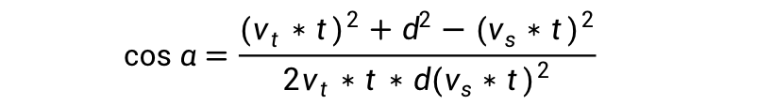
追逐-Pursuit
v_{t}
v_{t}*t
α
在追逐目标时，我们通常不会直接向目标的当前位置跑，而是会预测目标未来的位置，向预测的位置跑，期间不断通过调整来缩短差距。
我们主要要计算的就是追上的位置距离当前目标的位置有多远，这个距离与当前自己与目标的距离成正比，与目标速度成正比，与自己速度成反比。
此外，需要考虑一种特殊情况，当目标朝向自己跑时，这时候不需要预测位置，直接朝向目标当前位置跑就能追上了。
v_{s}*t
d
v_{s}
$$\cos{α}=\frac{{(v_{t}∗t)}^{2}+d^{2}−{(v_{s}∗t)}^{2}}{2{v_{t}∗t∗d(v_{s}∗t)}^{2}}$$

Slide 10
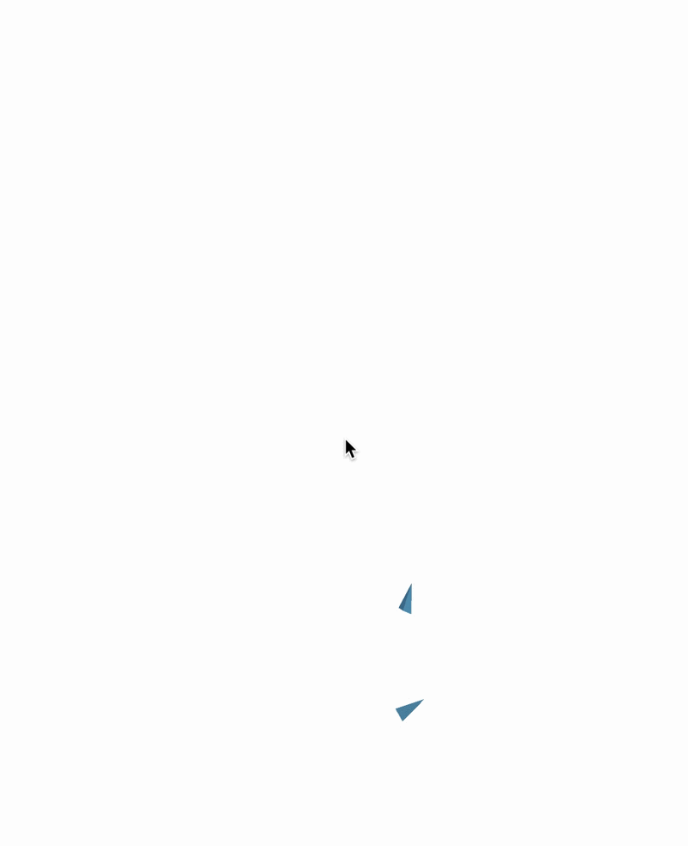
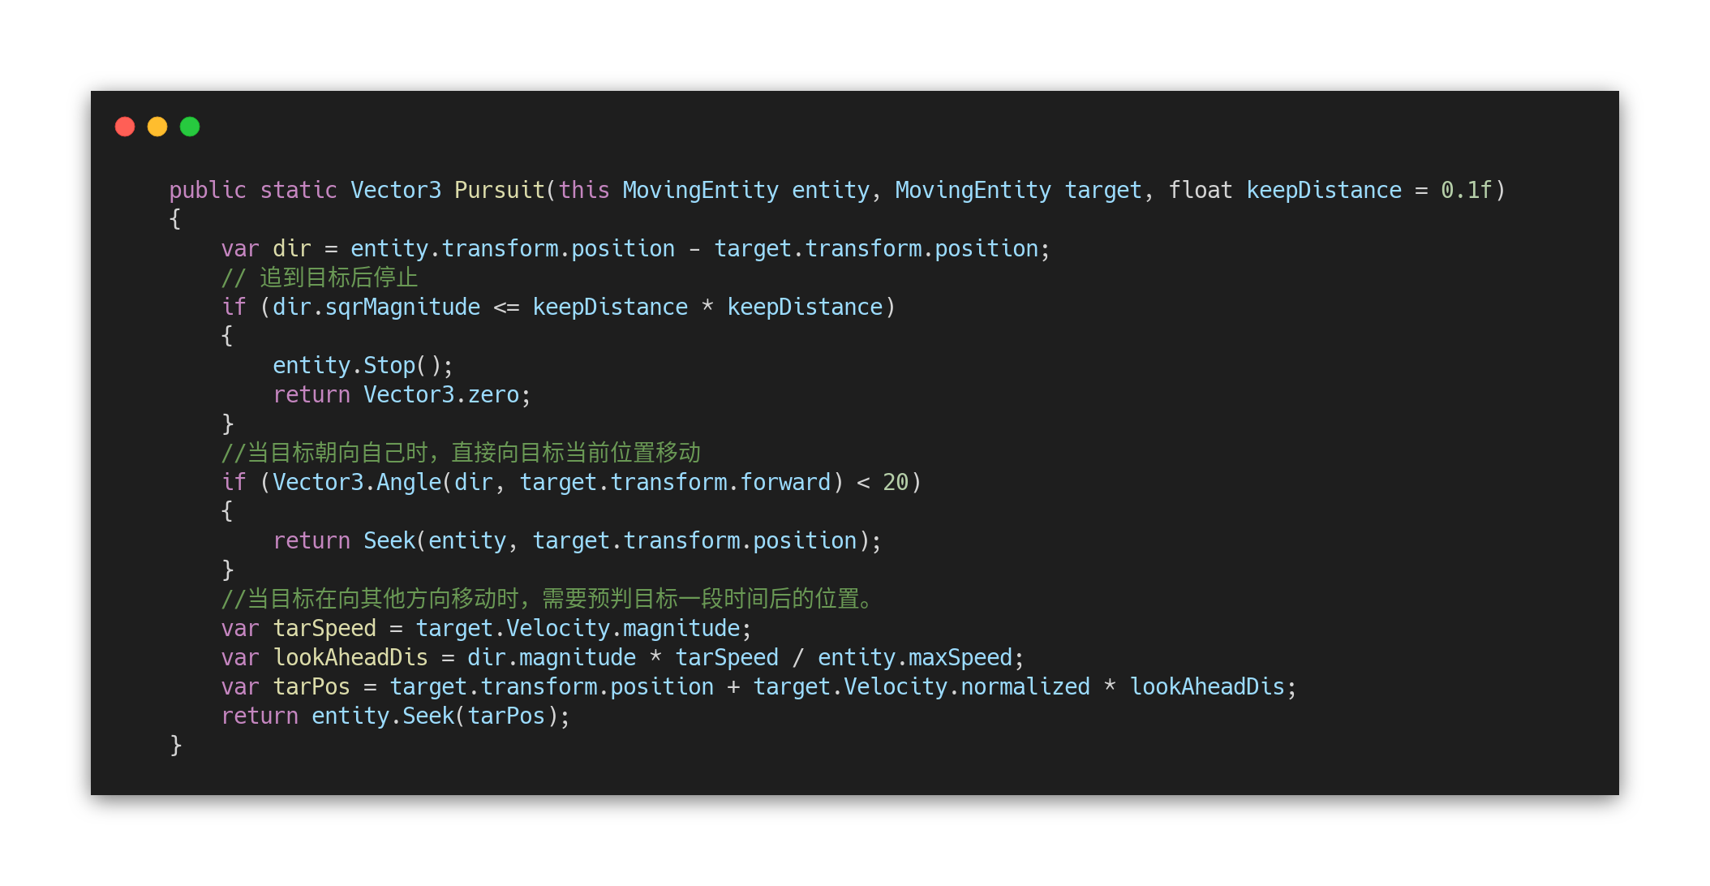
追逐-Pursuit

Slide 11
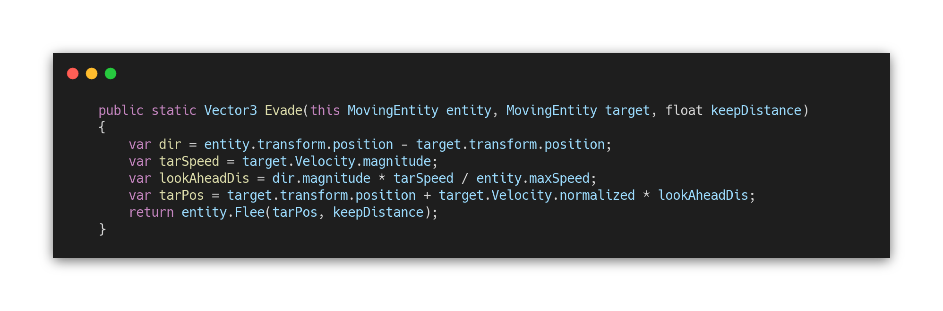
逃离-Evade
和追逐类似，只是方向相反，且不用检查是否正面。

Slide 12
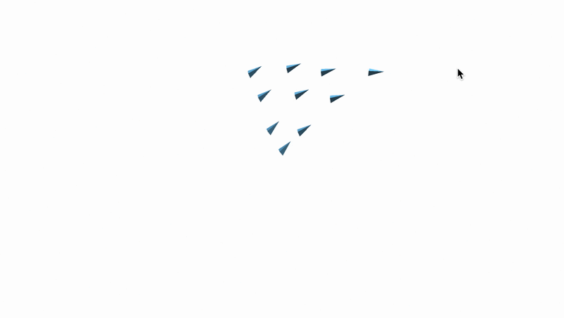
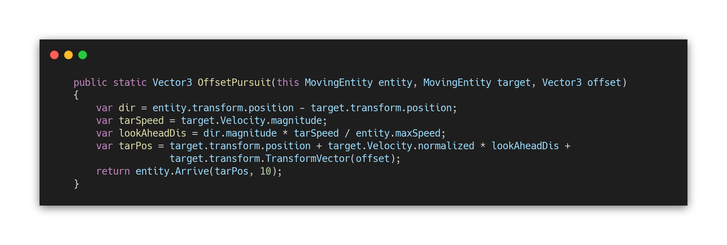
带偏移的追逐-Offset Pursuit
定义：在追逐的同时保持智能体与目标之间有一个指定的偏移。可用于体育比赛中的盯防、实现战斗编队、空中飞船对接等。
实现思路：与追逐类似，需要预测下一个带偏移的目标位置，然后用Arrive接近该位置（不能用Seek）。

Slide 13
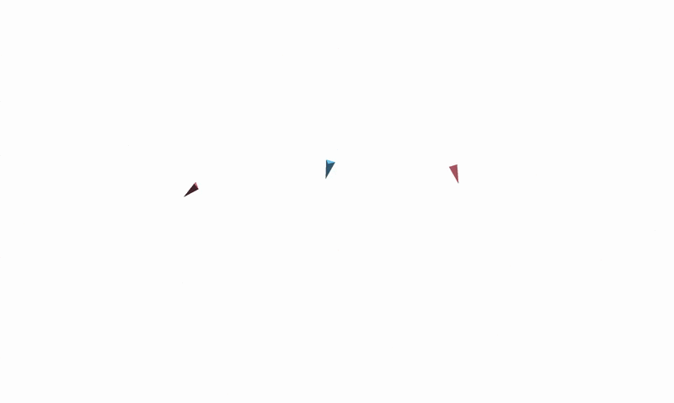
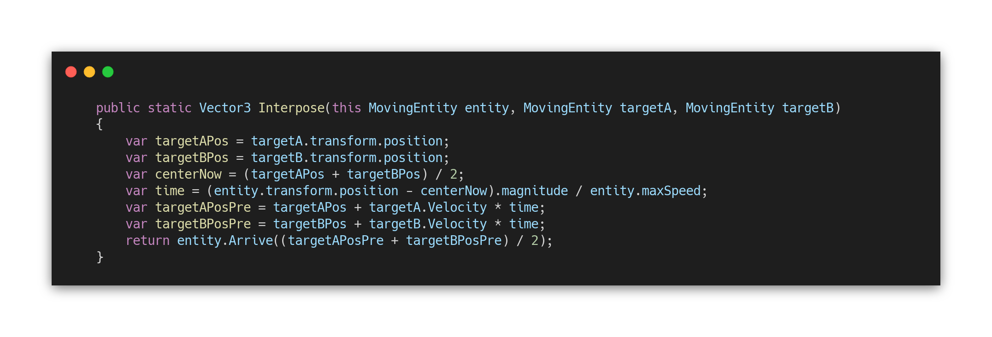
插入-Interpose
定义：产生一个操控力，控制智能体移动到两个智能体的中点，可以用于运动员截球，保镖保护老板等行为。
实现方法：
计算智能体移动到当前两个目标连线中点需要的时间t。
计算t时间后两个目标所在的位置。
连线中点就是智能体的目标位置，使用Arrive移向它。

Slide 14
游荡-Wander
定义：产生一个操控力，使智能体在场景内随机移动。
两个错误（欠优）的思路：普通随机算法/Perlin噪声。
Reynolds的解决方案：在智能体前端突出一个圆圈，目标被限制在该圆圈上。每帧给目标添加一个随机的位移，来产生一个随机但连续的操控力。通过控制圆圈的半径、圆圈到智能体的距离以及每帧随机位移的大小，就能产生各种形式的随机运动。
目标
操控力
Wander半径
Wander距离
操控力
Wander距离
给目标加一个随机位移
重投影到圆上
将圆整体做Wander距离的偏移

Slide 15
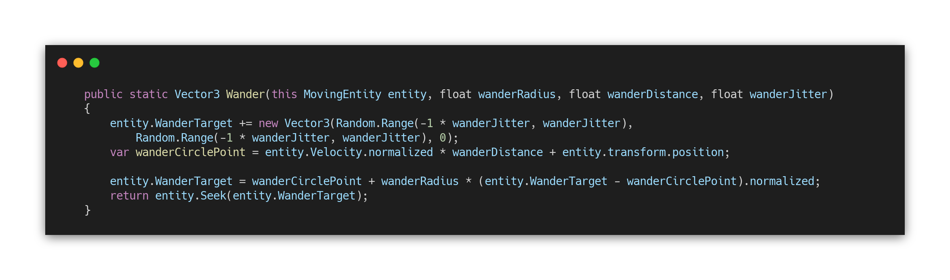
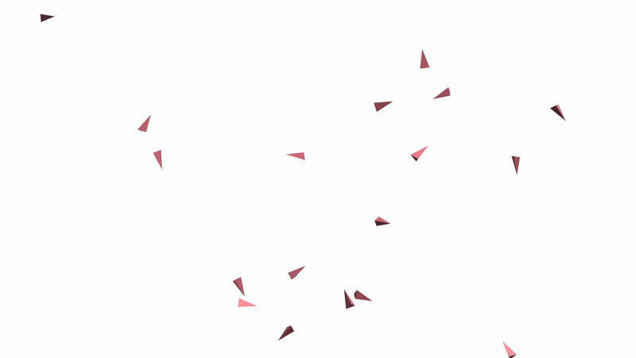
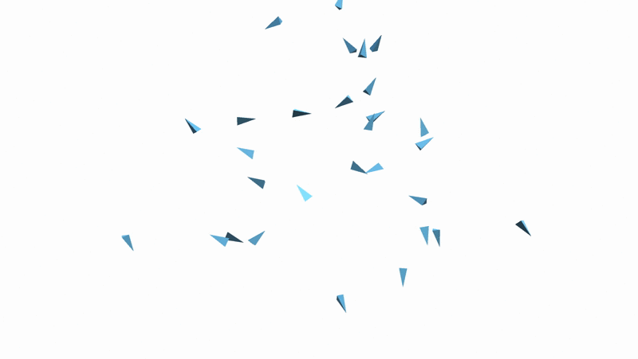
游荡-Wander
Wander Radius=10; Wander Distance=10; Wander Jitter=2
Wander Radius=3; Wander Distance=0; Wander Jitter=20

Slide 16
群体行为
邻域：在群组中，通常个体的感知范围是有限的，只有在距离自己一定范围内的智能体才能感知到。
可视域：更进一步地，可以增加可视域的限制，智能体只能看见一定视角范围内的其他智能体，甚至可以动态调整可视域，来达到更真实的模拟。

Slide 17
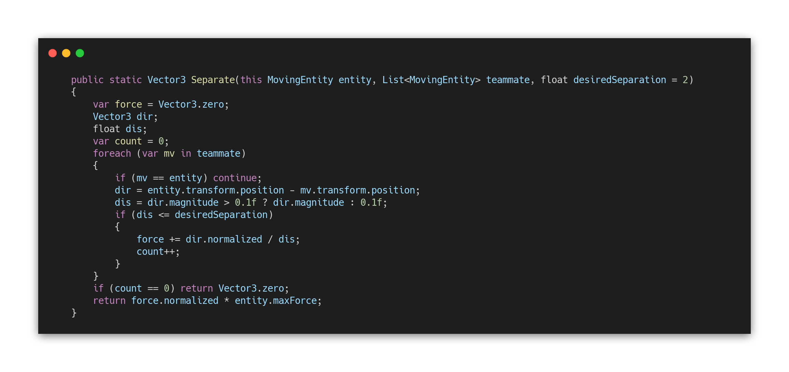
分离-Separation
定义：产生一个操控力，使得智能体远离临近的智能体，且这个力的大小反比于两个智能体之间的距离。
结合：分离可与其他个体行为结合，形成各种群体行为，如群体追逐、群体靠近、群体远离等。

Slide 18
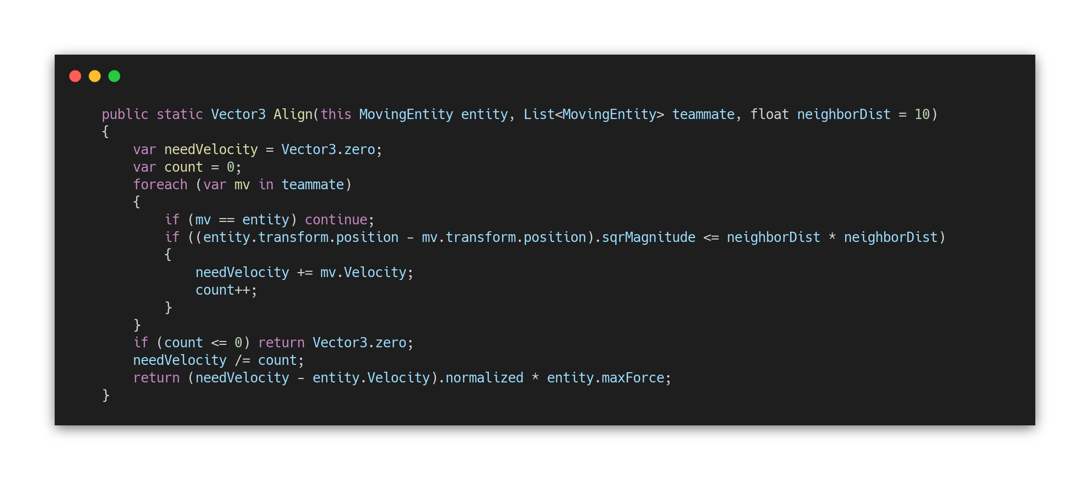
队列-Alignment
定义：智能体企图与邻域中的智能体保持一致的方向。
预期速度：邻域中所有智能体的平均速度。
可用于模拟马路上汽车的运动

Slide 19
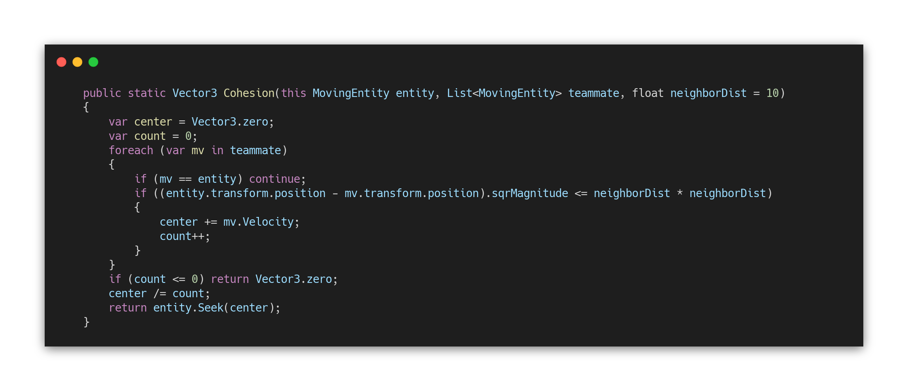
聚集-Cohesion
定义：智能体试图朝向邻域中所有智能体的质心移动。
实现思路：求邻域的质心并靠近（Seek）。

Slide 20
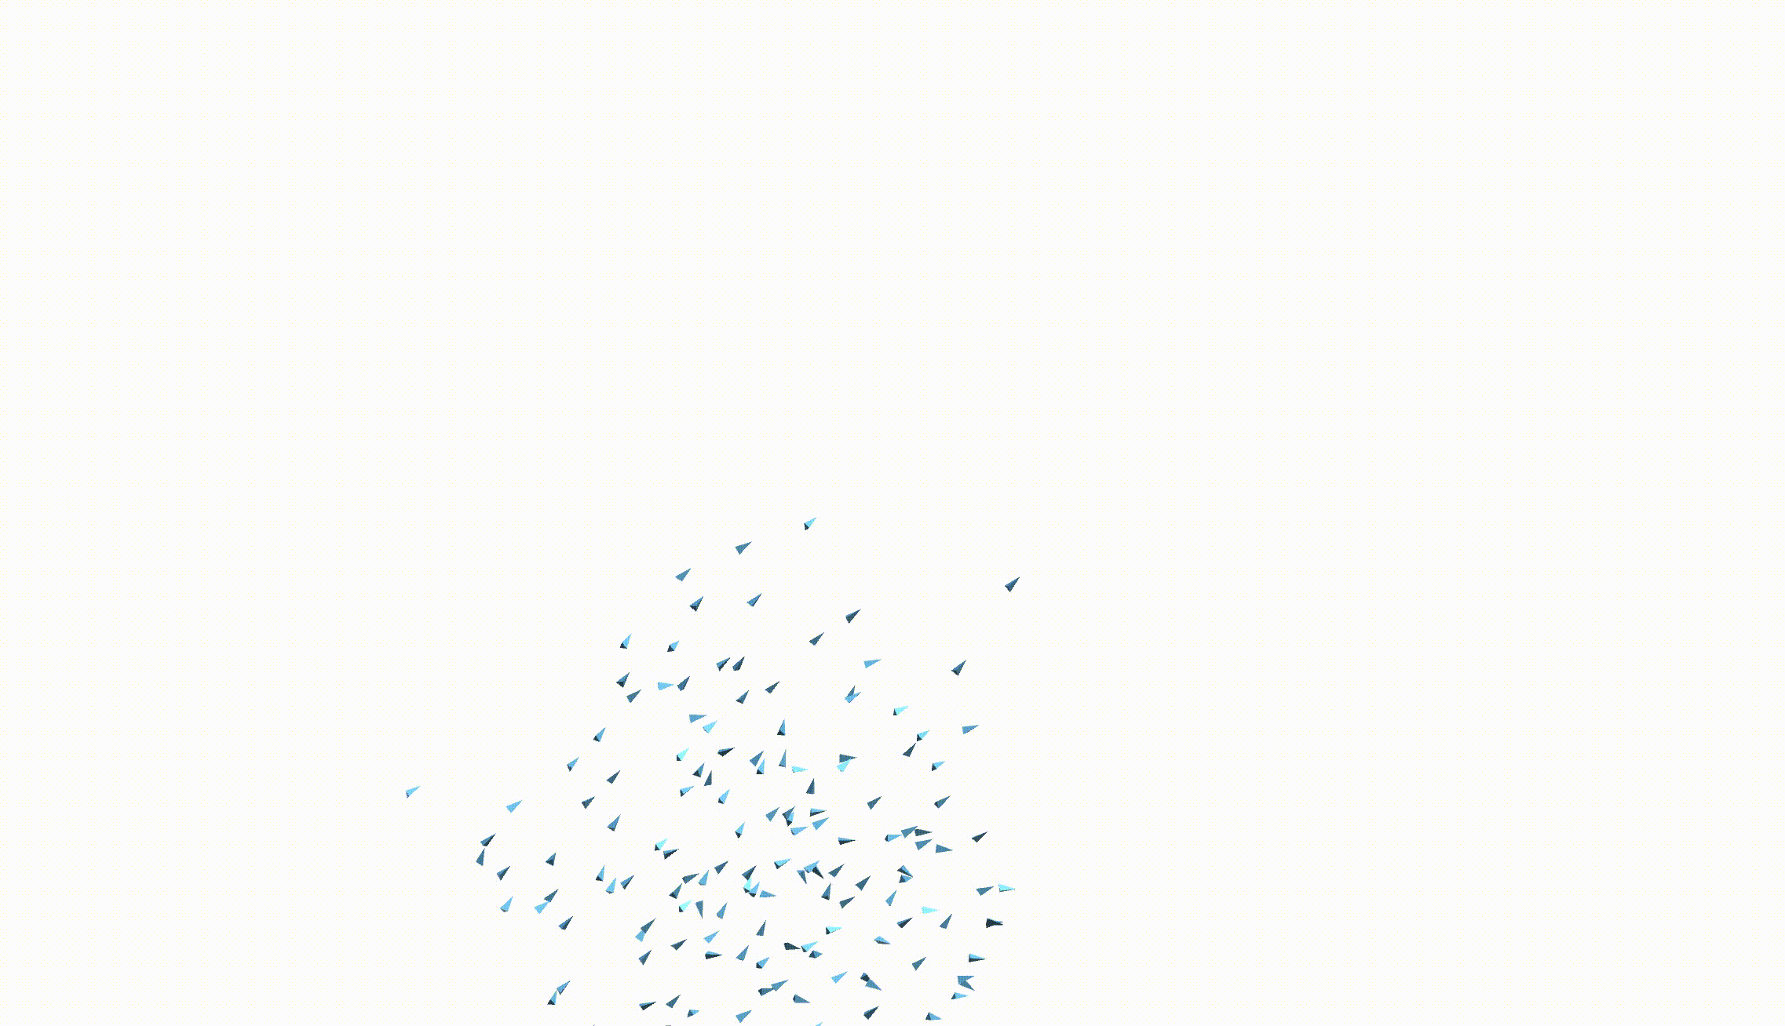
群集-Flocking
鸟群算法（Boids）：Reynolds提出将分离、队列、聚集三种群体行为以一定权重组合，就能模拟各种群集的移动，如：鸟群、鱼群、羊群等。
特点：群集不需要任何控制中心或Leader就能实现自发的移动，每个单元都是平等的，受到整体的影响，同时也会影响整体。
在此基础上可以加入Wander或Seek，保证单位掉队时不会停下。
扩展：为了达到更自然的模拟效果，可以用Perlin噪声生成权重，使分离、队列、聚集三种行为的权重随着时间变化。

Slide 21
组合操控行为
如何加权：通常在实际应用过程中，会将多种行为组合起来，通过将操控力加权得到一个合力。
加权截断总和
带优先级的加权截断总和
带优先级的抖动

Slide 22
带优先级的加权截断总和
每个行为都有优先级，按照优先级顺序计算操控力。
每一帧有可用操控力的概念。
计算步骤：
计算优先级最高的行为的操控力
若该操控力已将可用操控力用完，则不进行后续运算，直接执行该操控力。
若还有剩余的操控力，则进行下一个优先级行为的计算，计算结果按照最大操控力和剩余操控力的值两者的较小值截断。
以此类推直到可用操控力用完。
可用操控力：8
墙体避障
4
分离
3
队列
1
聚集
靠近

Slide 23
带优先级的抖动
每个行为都有优先级和执行概率。
计算步骤：
根据优先级最高行为的执行概率计算是否需要计算该行为的操控力。
如果要求值而且求出的操控力不为零，则直接执行该行为，不考虑其他行为。
否则继续计算下一优先级的行为，以此类推。
适用于不需要非常精确的情形。
执行概率
墙体避障
0.9
分离
0.8
队列
0.8
聚集
0.5
靠近
0.6

Slide 24
优化方法
尽量使用距离的平方。
若经常需要计算三角函数，可以建立正余弦查询表。
减少不必要的中间结果变量创建，特别是在循环中。
…

Slide 25
网格空间分割
问题：在群体移动行为相关的算法中，通常每个智能体都需要遍历邻域中的所有智能体，复杂度为O(N²)。
网格空间分隔：将空间分割为若干网格，每个网格维护一个List，储存其中的智能体。每帧开始时根据位置更新所有网格的数据。在具体行为的计算时，每个智能体能根据自己的位置确定处于哪个网格，该网格（或包含相邻网格）下的所有智能体就是自己邻域中的智能体。
复杂度：O(N)

Slide 26
参考资料
《游戏人工智能编程案例精粹》第三章：如何创建自治的可移动游戏智能体
《代码本色 用编程模拟自然系统》第六章：自治智能体
Demo地址：https://github.com/Luciano-0/AIMovement

Slide 27
THANK YOU

